Slide 1


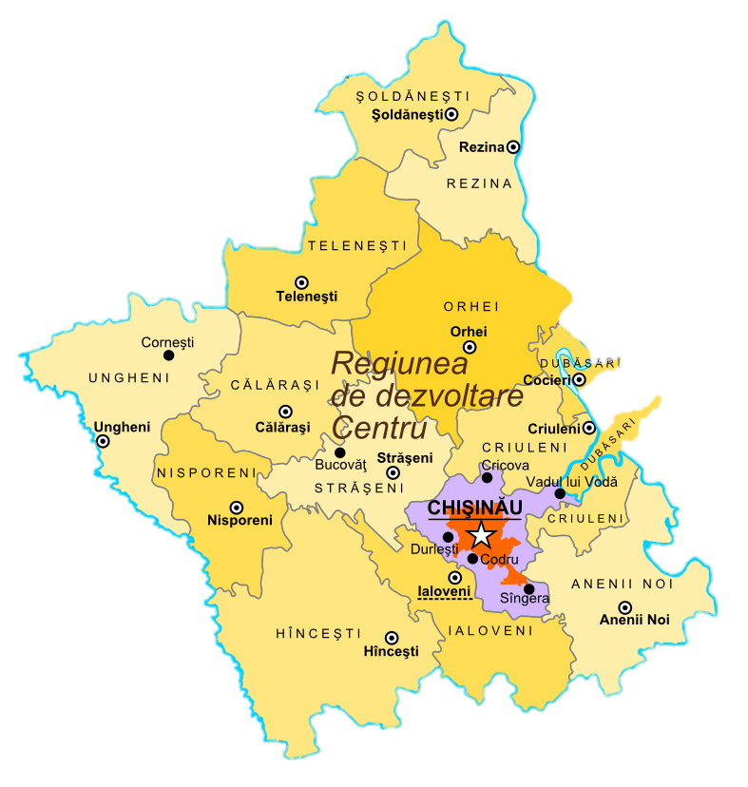
Planul de implementare al POR Centru
pentru anul 2024

Slide 2



DUP 2022-2024
(Regiunea Centru)
21 proiecte
587 milioane lei
11 proiecte
dezvoltare/revitalizare urbană
7 proiecte
aprovizionare cu apă
și sanitație
3 proiecte
atractivitate
turistică

Slide 3
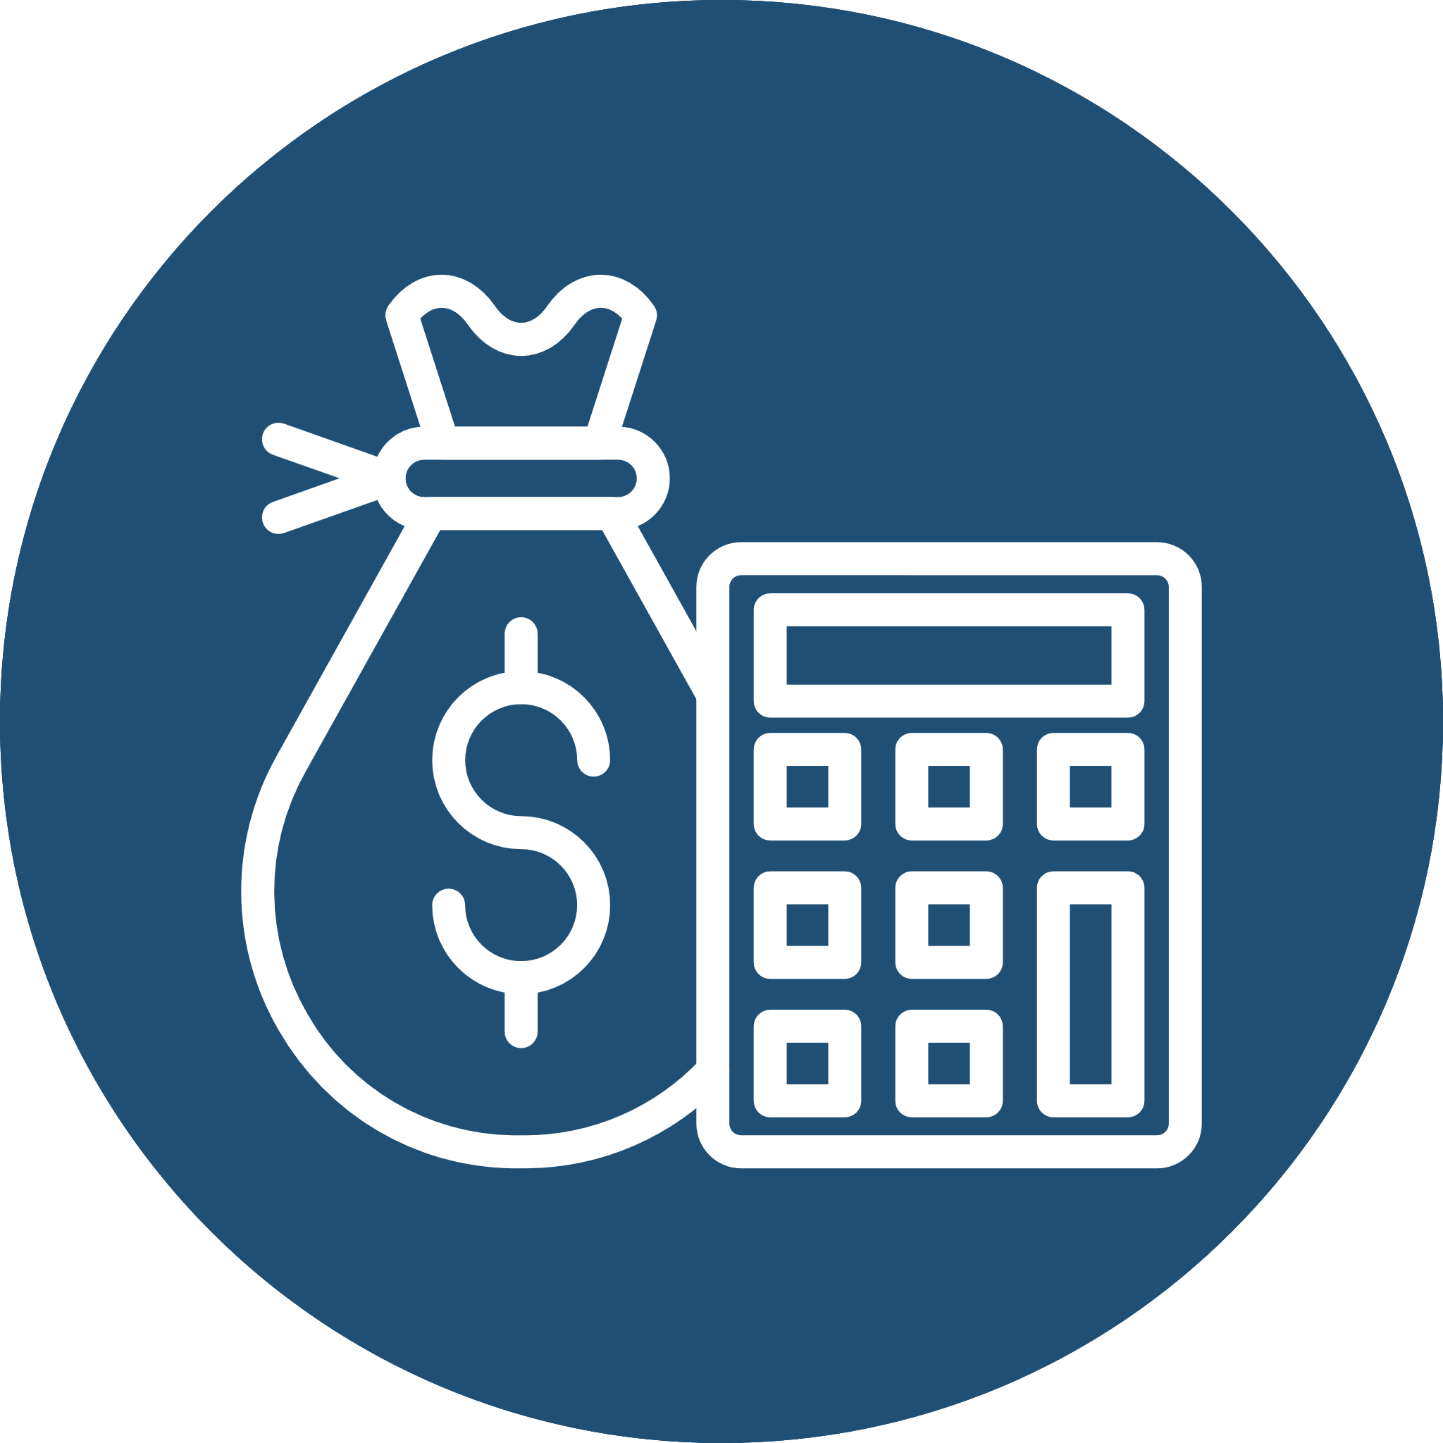
PAF-2024
implementarea proiectelor
cheltuieli operaționale
113,37 milioane
10,38 milioane
123,7
milioane lei

Slide 4
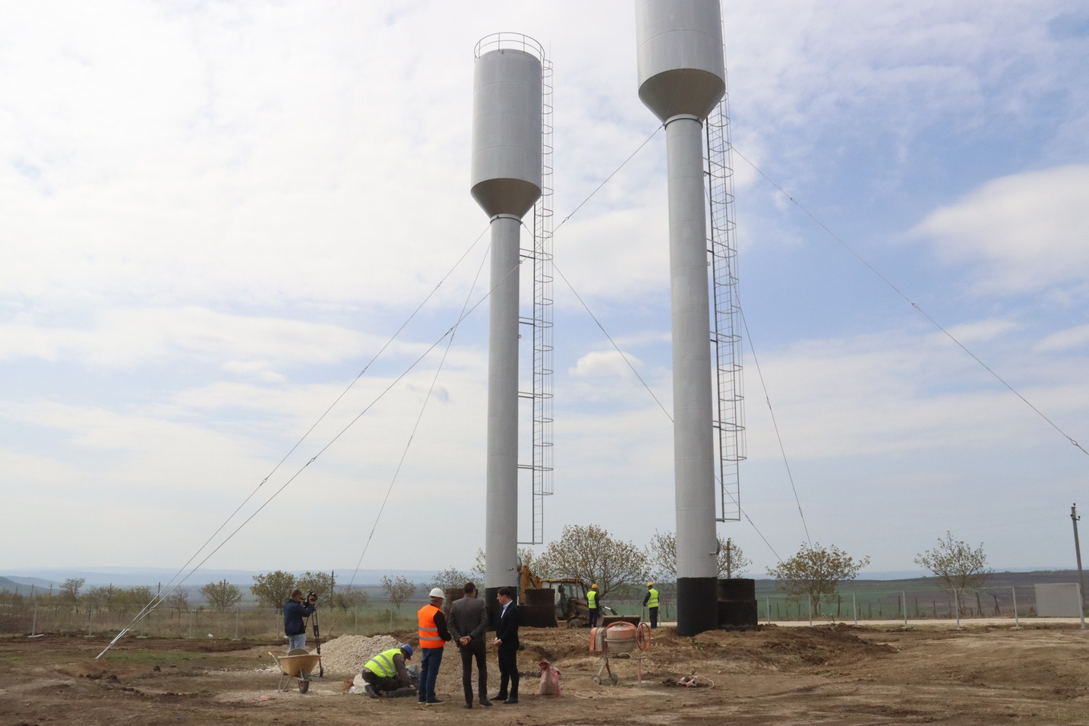



Plan POR Centru 2024
aprovizionare cu apă și sanitație
7 proiecte în curs
de implementare
92,5 milioane lei
Nisporeni, Ungheni, Călărași, Strășeni, Hâncești

Slide 5
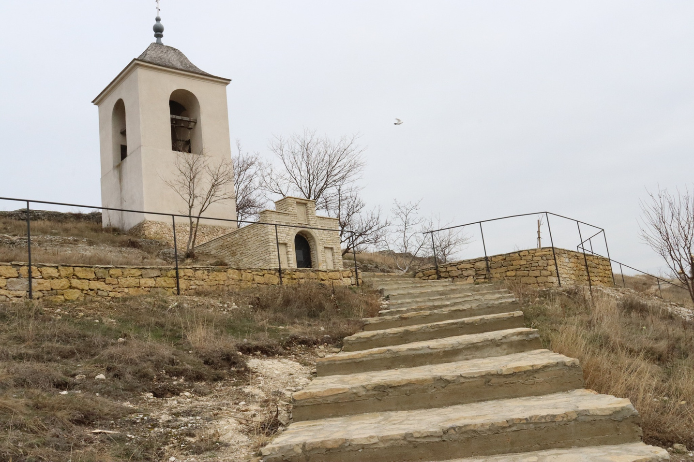
Plan POR Centru 2024
atractivitate turistică
3 proiecte în curs
de implementare
18,38 milioane lei
Orheiul Vechi, Anenii Noi și mun. Chișinău

Slide 6

Plan POR Centru 2024
1 proiect în curs de implementare
10 contracte de finanțare semnate
2,4 milioane lei
Ungheni (2), Călărași, Telenești, Șoldănești, Rezina, Criuleni, Anenii Noi, Ialoveni (2), Hâncești

Slide 7


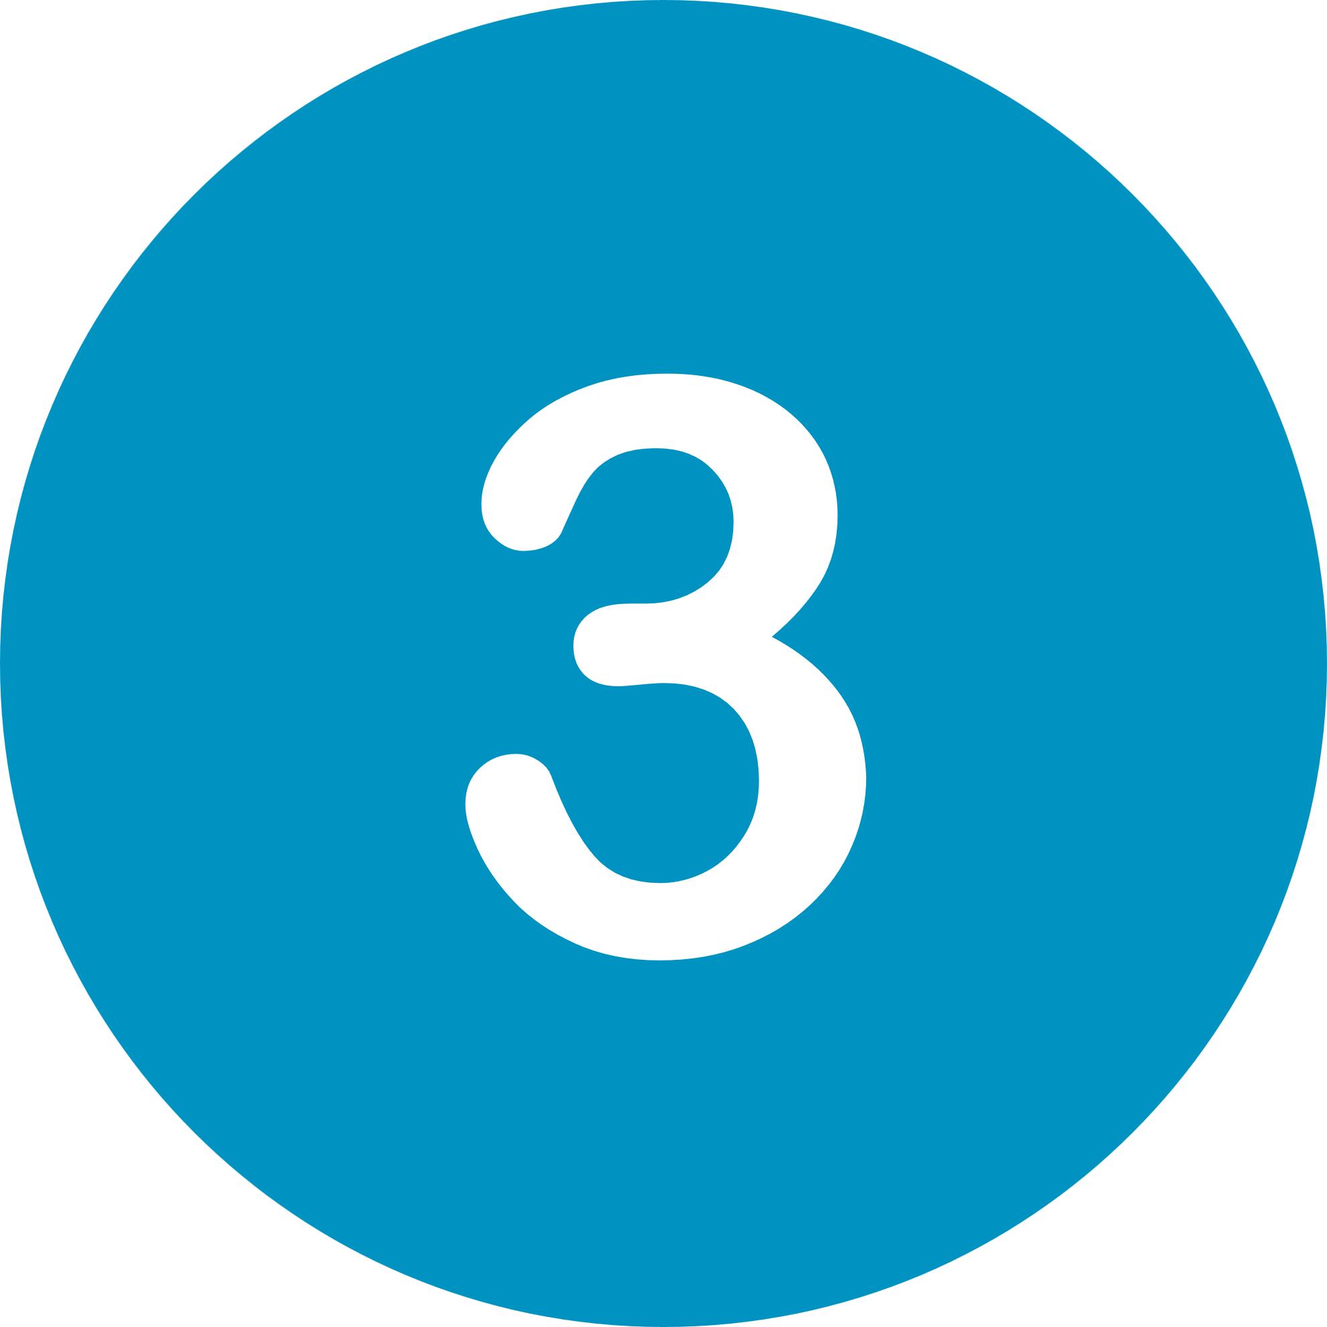
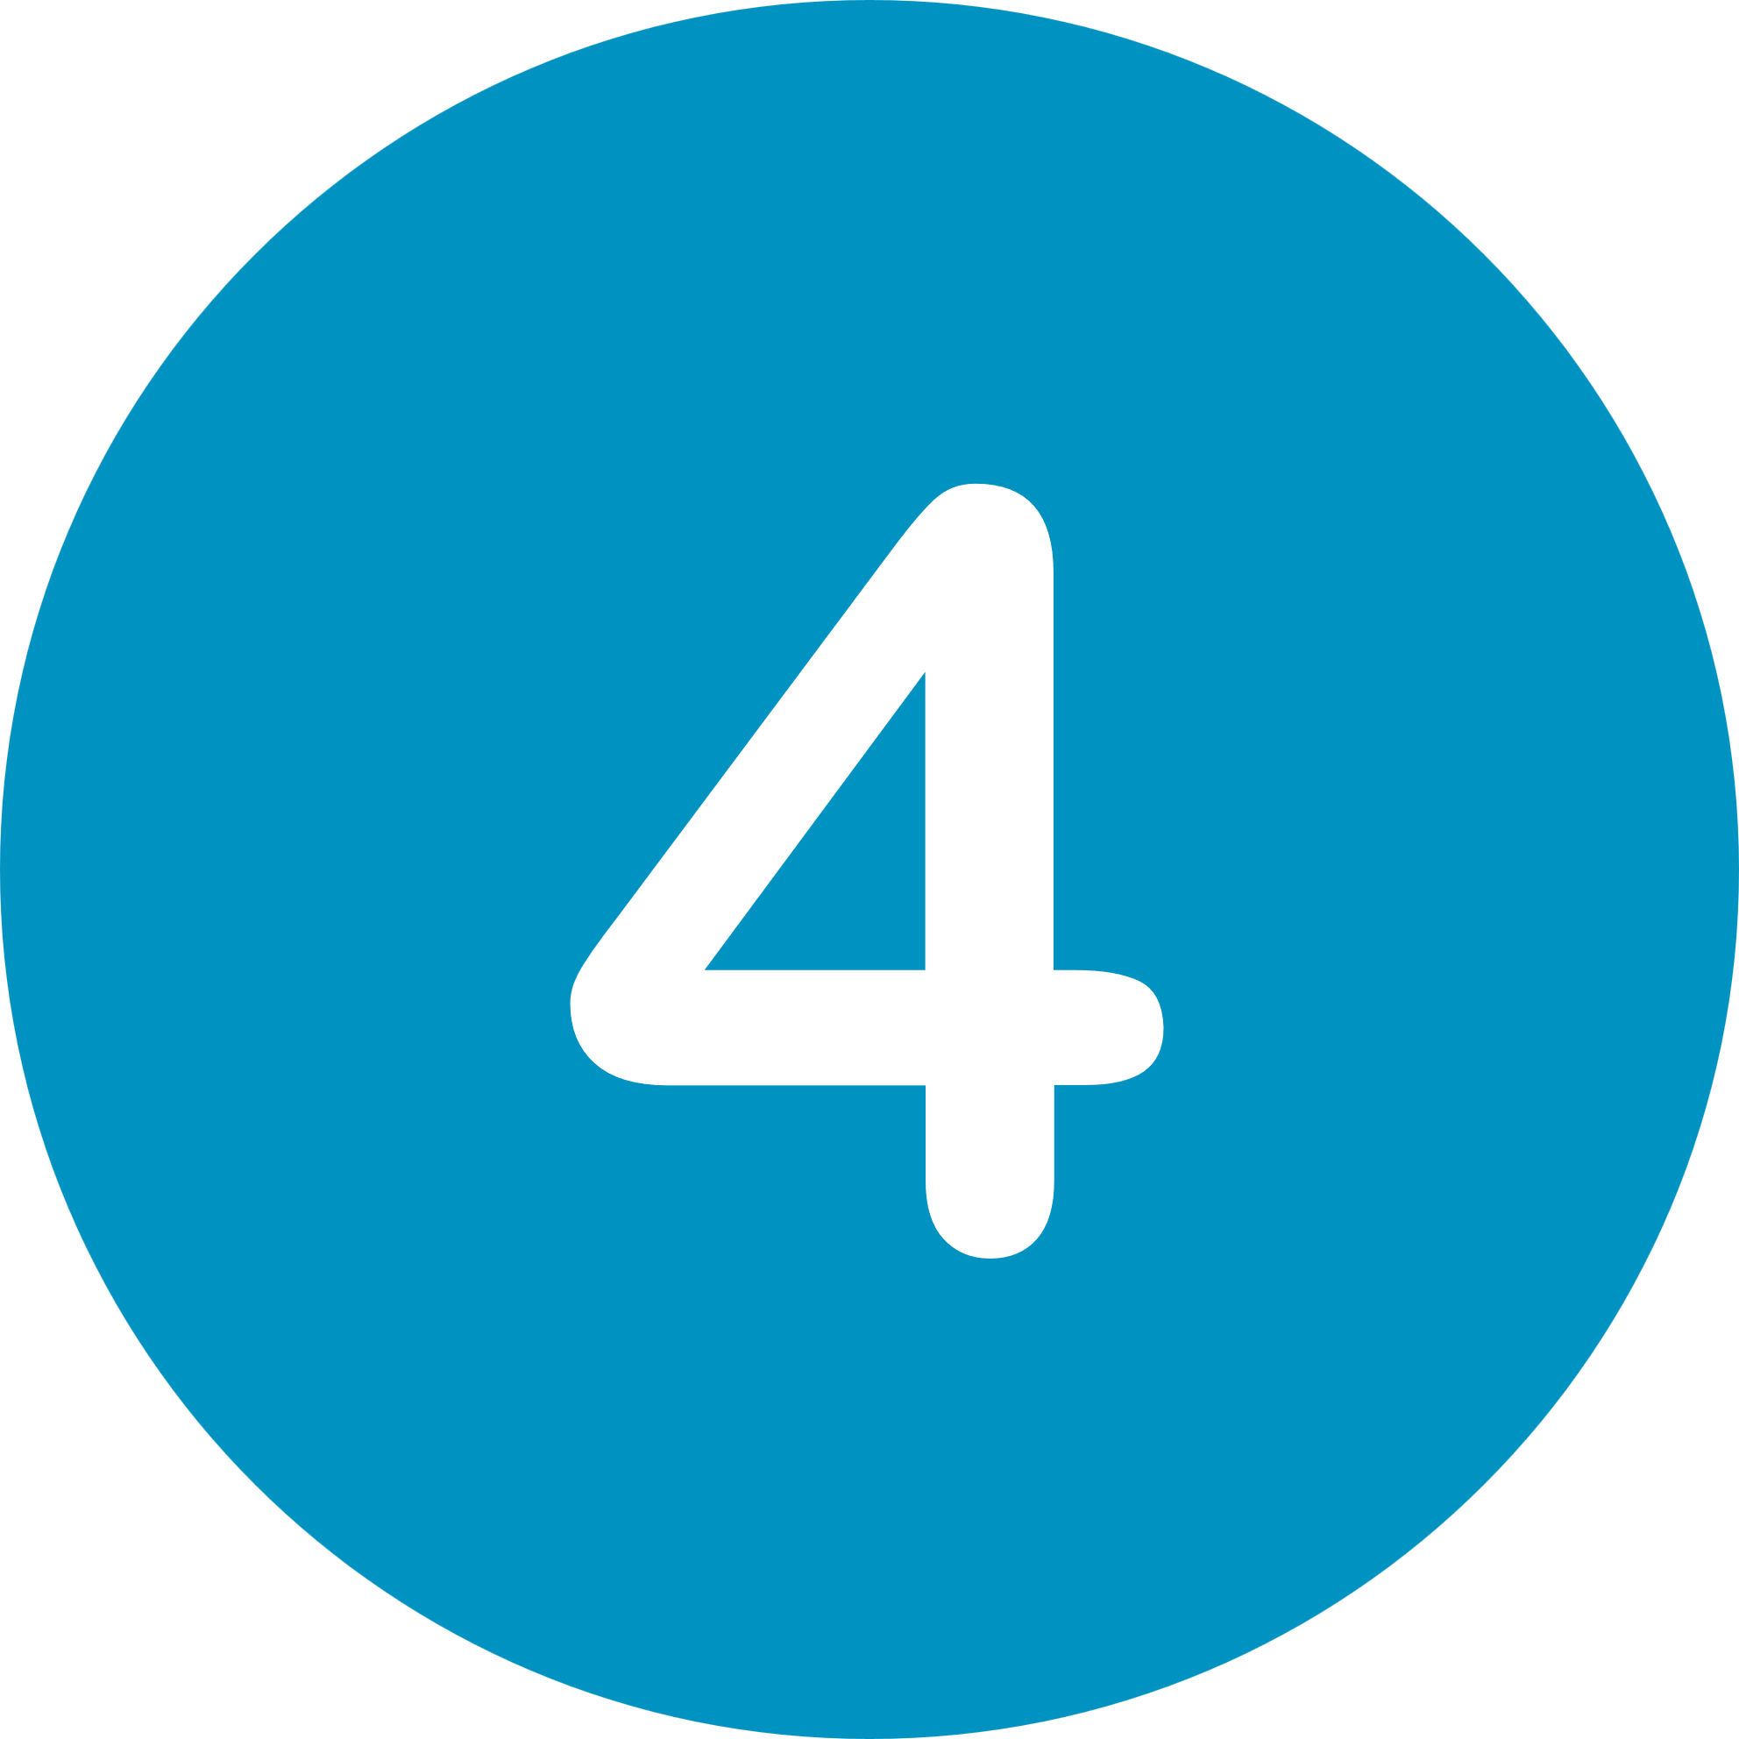

Acțiuni SOFT
cartografierea proiectelor implementate cu suportul partenerilor de dezvoltare
elaborarea unei baze de date statistice la nivelul RD Centru
participarea la apeluri de propuneri de proiecte transfrontaliere și alte surse externe
facilitarea inițiativelor de specializare inteligentă
acordarea suportului consultativ APL din regiune

Slide 8




or. Ialoveni, str. Alexandru cel Bun, 33
+373 268 2 26 92
adrcentru@adrcentru.gov.md
facebook.com/adrcentru

